Slide 1
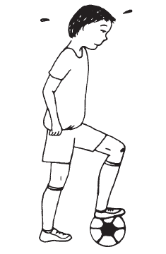
Συγκεντρωθείτε, Ρεε!!!
Πέρκος, Ι., Στέφανος, PhD

Slide 2
Κάθε προτροπή για «συγκέντρωση» είναι χωρίς σημασία, εκτός και αν συνοδεύεται με μια σχετική ενέργεια-δραστηριότητα. Π.χ. βλέπε το γήπεδο, μάτια στη μπάλα, σκέψου μόνον τον πόντο κ.α.

Slide 3
ΠΟΥ;;;;;;;
ΠΩΣ;;;;

Slide 4
Προσοχή vs Αυτοσυγκέντρωση
Προσοχή
Η διαδικασία κατεύθυνσης & επιλογής κατάλληλων ερεθισμάτων από αισθήσεις (εξωτερικά-εσωτερικά)
Αυτοσυγκέντρωση
Η προσήλωση της προσοχής σε ένα ερέθισμα, η διατήρησή της για κάποιο χρόνο

Slide 5
Επεξεργασία πολλών πληροφοριών συγχρόνως

Slide 6
Επιλεκτική Προσοχή

Slide 7
Σε Τι;
ερεθίσματα
Εξωτερικά (καιρικές συνθήκες, θόρυβος θεατών κ.α)
Σχετικά (επικοινωνία με συναθλητές, παρατήρηση αντιπάλου κ.α.)
Άσχετα (θόρυβος πλήθους, κακή διαιτησία, trash-talk κ.α.)
Εσωτερικά (σωματικές λειτουργίες, σκέψεις-συναισθήματα κ.α.)
Σχετικά (κιναίσθηση, ανάλυση λήψη αποφάσεων κ.α.)
Άσχετα (αρνητικές σκέψεις, αναπόληση λαθών κ.α.)

Slide 8
Οι διαστάσεις της προσοχής

Slide 9
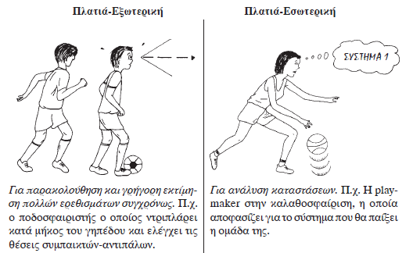
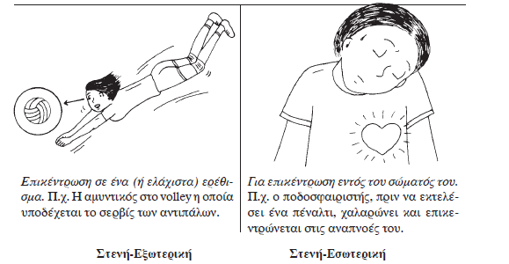

Slide 10
Εξάσκηση Προσοχής-Αυτοσυγκέντρωσης
Η προσοχή είναι η αιτία που κάποιοι αθλητές είναι καλύτεροι από τους άλλους. Η προσοχή βελτιώνεται με την προπόνηση. Δε γίνεται να είσαι απαθής στην προπόνηση και να μπορείς να συγκεντρώνεσαι στους αγώνες
Edwin Moses, πρωταθλητής στο στίβο

Slide 11
Εξάσκηση πολλών συγχρόνως πληροφοριών

Slide 12
Απλοποίηση Δεξιοτήτων
Προπονητής του χόκεϊ στον πάγο, εξασκεί τις αθλήτριές του στη χρήση του ειδικού μπαστουνιού, σε συνδυασμό με την ικανότητα κίνησης με τα πέδιλα. Μειώνει τις απαιτήσεις της προσοχής, χρησιμοποιώντας μεγαλύτερες μπάλες, ώστε να εξασκούνται συγχρόνως και με προοδευτικό τρόπο, στην κίνηση με τα πέδιλα και το χειρισμό του μπαστουνιού.

Slide 13
Χρήση video για αγωνιστικές καταστάσεις

Slide 14
Επιλεκτική Προσοχή

Slide 15
Εξάσκηση επιλεκτικής προσοχής
Εσωτερικοί παράγοντες
Νοερή εξάσκηση
Ρουτίνες

Slide 17
Την παραμονή του αγώνα ξάπλωνα στο κρεβάτι μου, σχεδιάζοντας τι θα έκανα την επόμενη μέρα. Συχνά φανταζόμουνα να περνώ τη μπάλα ανάμεσα από τα πόδια του αμυντικού που ήξερα ότι θα με μάρκαρε την επόμενη μέρα. Στο παιχνίδι επαναλάμβανα το ίδιο
George Best, βετεράνος ποδοσφαιριστής

Slide 18
Έτσι λοιπόν, προσπαθούσα νοερά να βρίσκομαι σε οικείο μέρος. Σκεφτόμουνα όλες τις φορές όπου εκτελούσα ελεύθερες βολές στην προπόνηση, χρησιμοποιώντας την ίδια τεχνική, τις ίδιες κινήσεις όπως έχω κάνει χιλιάδες φορές!
Michael Jordan, βετεράνος καλαθοσφαιριστής

Slide 19
Πού βοηθά;
Εξοικείωση με «ιδιαίτερες» αγωνιστικές καταστάσεις
Εξάσκηση και τελειοποίηση διαφόρων δύσκολων δεξιοτήτων (π.χ. επιτυχημένη εκτέλεση σουτ-πέναλτι, καρφί στο volley κ.α.)
Επιτυχημένη μεταφορά της προσοχής από στυλ σε στυλ
Χαλάρωση και επανασυγκέντρωση

Slide 20
Ρουτίνες (ποδόσφαιρο)
Πιάσιμο της μπάλας-τοποθέτησή της στο σημείο του πέναλτι
Λήψη απόφασης για την πλευρά που θα πάει η μπάλα
Πίσω βήματα (συγκεκριμένος αριθμός)
Εισπνοή-εκπνοή
Θετική αυτό-ομιλία (π.χ. μέσα)
Νοερή-επιτυχημένη εκτέλεση (η μπάλα στα δίχτυα)
Τρέξιμο προς την μπάλα-το βλέμμα στον τερματοφύλακα
ΣΟΥΤ!

Slide 21
Εξωτερικοί Παράγοντες
Λέξεις-κλειδιά
Προπόνηση προσομοίωσης

Slide 22
Λέξεις-κλειδιά

Slide 23
Προπόνηση προσομοίωσης

Slide 24
Παραδείγματα
Θόρυβος πλήθους
Οπτική παρενόχληση
Επιθετική συμπεριφορά αντιπάλων
«Περίεργη» διαιτησία
Καιρικές συνθήκες
Σωματική κόπωση
Δύσκολα αγωνιστικά σενάρια

Slide 25
Εξάσκηση στη Μετακίνηση της Προσοχής

Slide 26
Άσκηση (πλατιάς-εξωτερικής)
Οι αθλητές παίζουν
Ο coach φωνάζει STOP
Σταματούνε, κλείνουν μάτια
Αναγνώριση θέσεων συναθλητών (ή αντιπάλων)
Σε αθλήματα μπάλας (μπάσκετ, βόλλεϋ, ποδόσφαιρο), αναγνώριση θέση της μπάλας

Slide 27
Άσκηση (στενής-εξωτερικής)
Βόλλεϋ
Γράψιμο αριθμών στις μπάλες
Αναγνώριση κατά την υποδοχή
Επικέντρωση ΜΟΝΟΝ στη μπάλα

Slide 28
Τι πρέπει να κάνει ο coach
Ενημέρωση για την μετακίνηση της προσοχής
Λίστες με διάφορες καταστάσεις του αθλήματος
Λέξεις-κλειδιά
Σχετικές ασκήσεις

